Slide 2
Stilstand is vooruitgang!

Slide 3
Welkom/ gebed

Slide 4

Lied:
Praise opw 885

Slide 5
In gesprek:
Wat zou je doen als je iets moois had gemaakt?
Bewaren, gebruiken of delen (maak een keuze en leg uit)
De natuur is ervoor de mens of de mens is ervoor de natuur? (welke kies je en waarom)
Heeft geloof en je omgang met de natuur iets met elkaar te maken? (Leg uit)

Slide 6
Spel 1:
Stel je voor je bent God voor 1 dag, welke optie zou je kiezen...?

Slide 7
Spel 2 :
Stel je voor......
Kies tussen
antwoord A, B, C

Slide 8

De Bijbel open!
Lees met elkaar:
Genesis 1: 24 t/m 31
en / of
Genisis 2: 1 t/m 4

Slide 9
Vragen over bijbel tekst:
In hoeveel dagen maakt God de wereld met de natuur erop?
Wie of wat maakt hij als laatst?
Wat zegt God als hij klaar is?
Wat doet God als hij klaar is?
Wat is is de opdracht van God aan de mens die hij maakt over hoe om te gaan met de schepping?

Slide 10
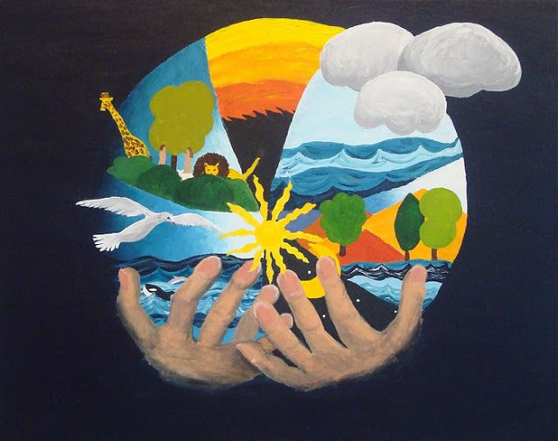
Doorpraten
Heb je er ooit over nagedacht waarom je mag leven als schepsel in de schepping?

Slide 11
Doorpraten:
Heb je ooit nagedacht over de vraag waarom er iets is en niet niets?

Slide 12
Mens in Gods schepping, wat staat ons dan te doen?
  Verwondering
  Genieten
  Eer aan de
  schepper

Slide 13
Uitleg boodschap:
Mag ik je shirt lenen?
(Leg het verhaal uit naast het scheppings verhaal)
Hoe kunnen we God dienen? ( Leg uit)

Slide 14
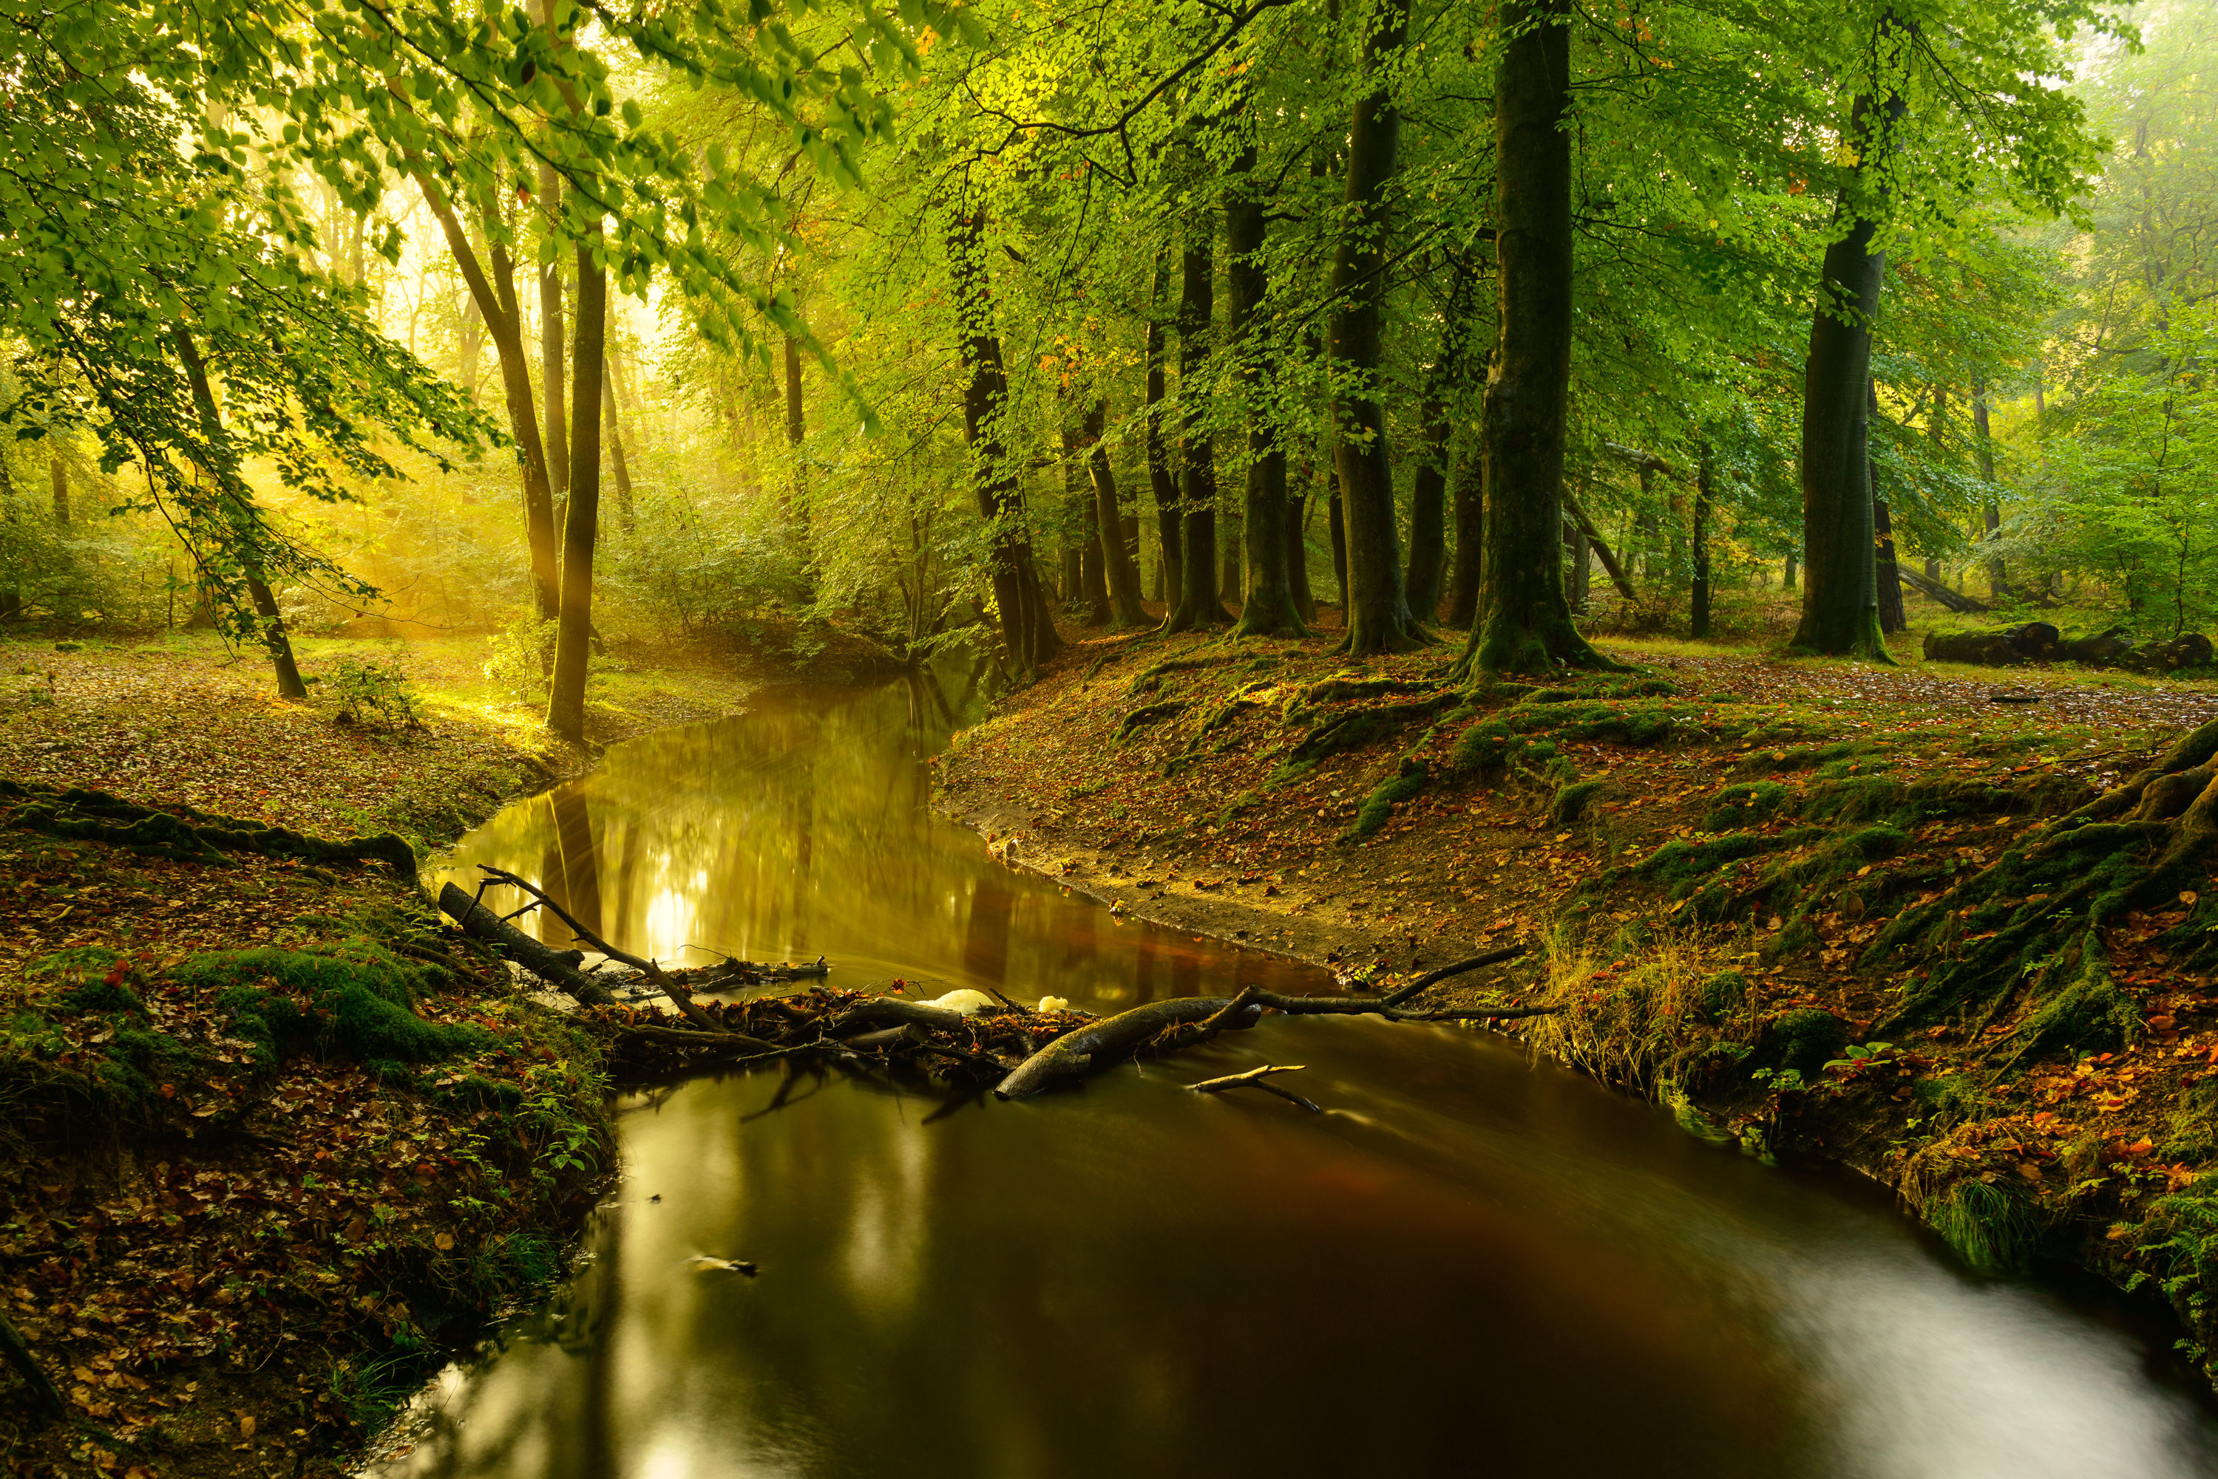
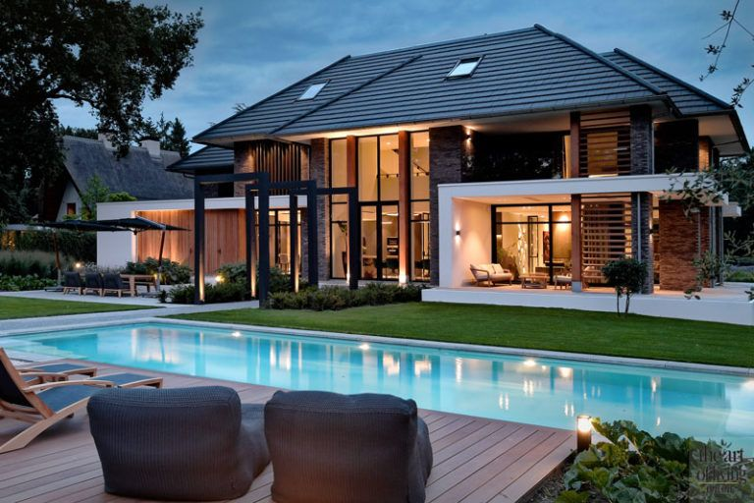
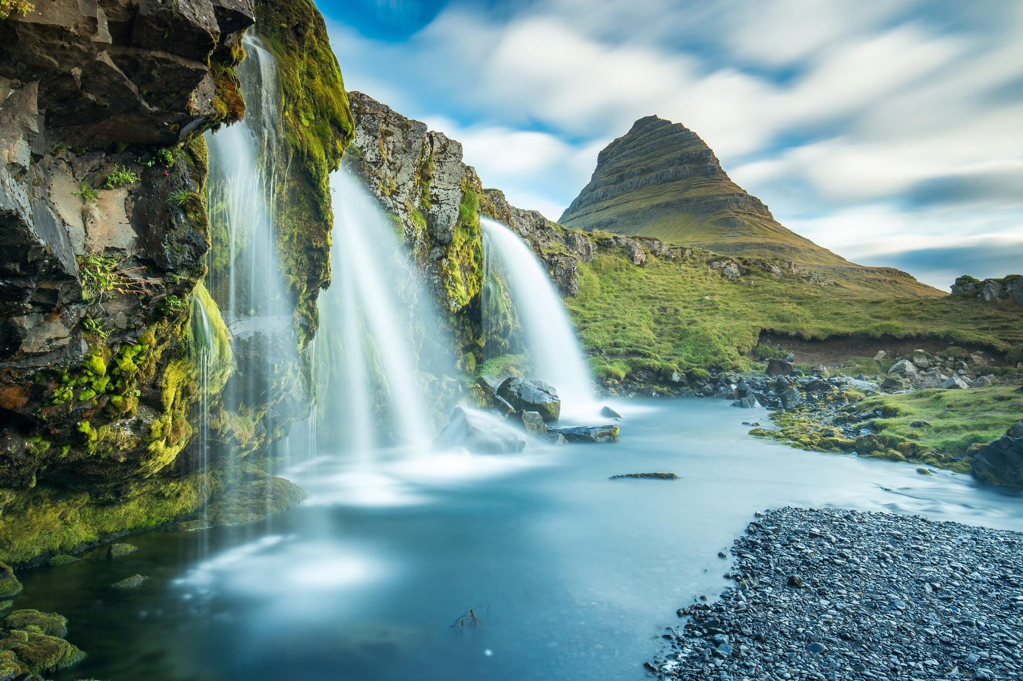
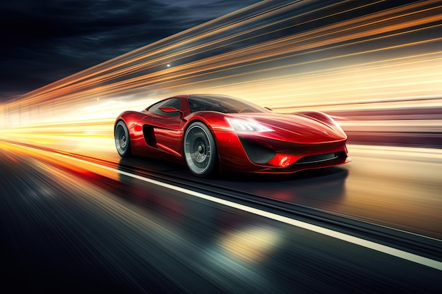
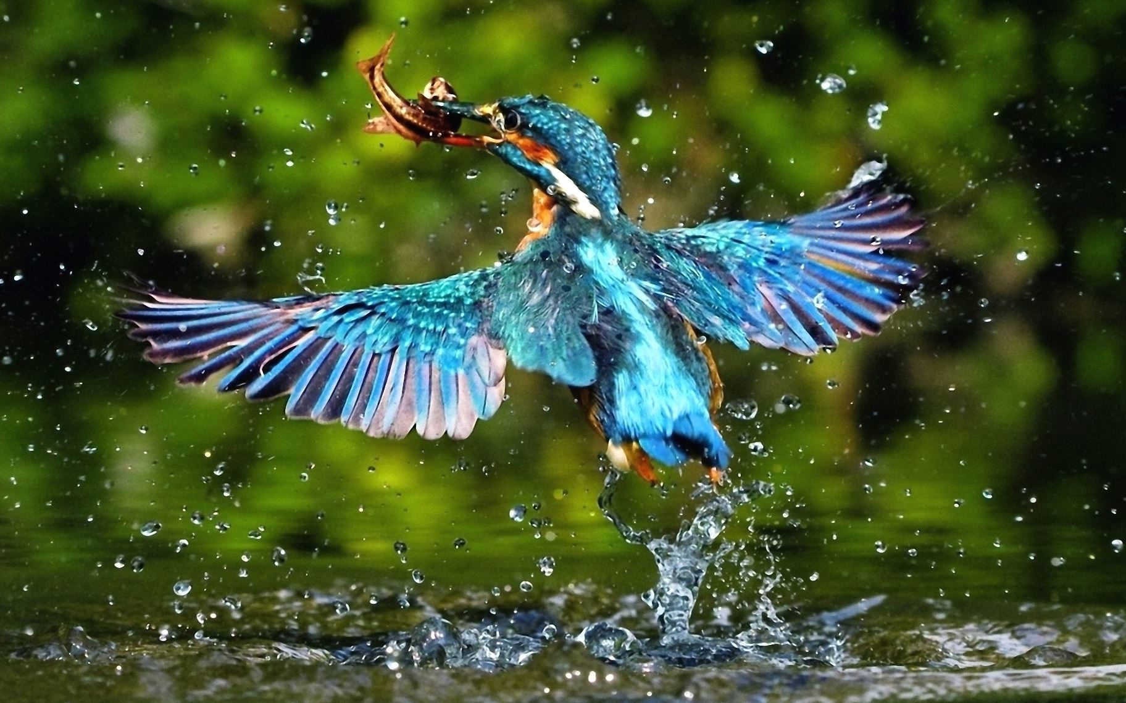
Extra opdracht
Zet de foto’s in volgorde van mooiste naar minder mooi.

Slide 15
Kernboodschap:
Van chaos naar je wereld op orde!

Slide 16
Afsluiten/ gebed

